Slide 1
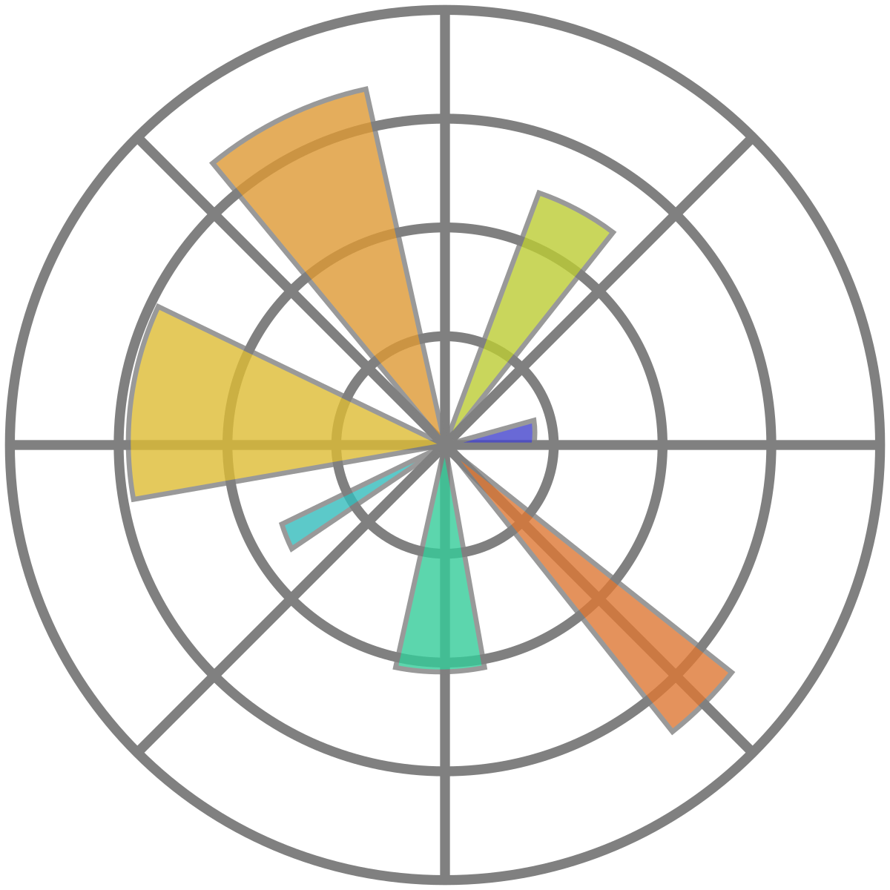
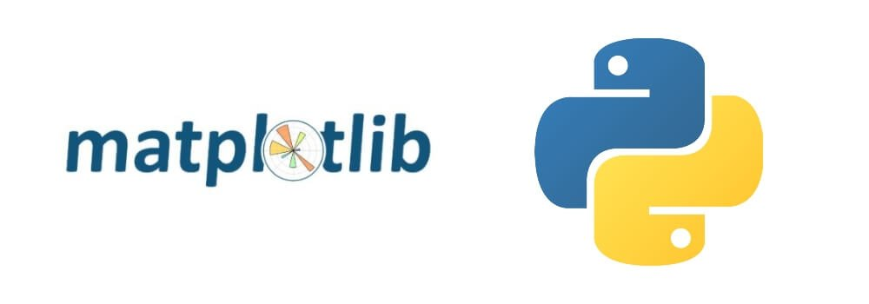
LIBRERÍA MATPLOTLIB
@eighta.dev

Slide 2
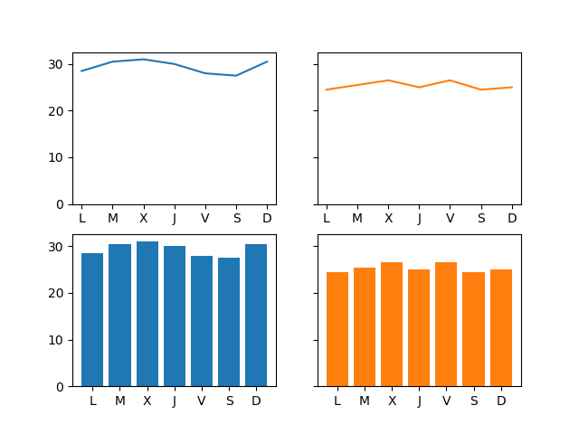
mATPLOTLIB
Matplotlib es una librería utilizada para gráficos 2D en lenguaje de programación Python, es muy flexible y tiene muchos valores predeterminados incorporados que ayudan muchisimo. Produce figuras de calidad de publicación en una variedad de formatos impresos y entornos interactivos. Como tal, no necesitas mucho para comenzar, solamente tienes que hacer las importaciones necesarias, preparar algunos datos y con esto puedes comenzar a trazar tu función con la ayuda de la instrucción plot().
https://matplotlib.org

Slide 3
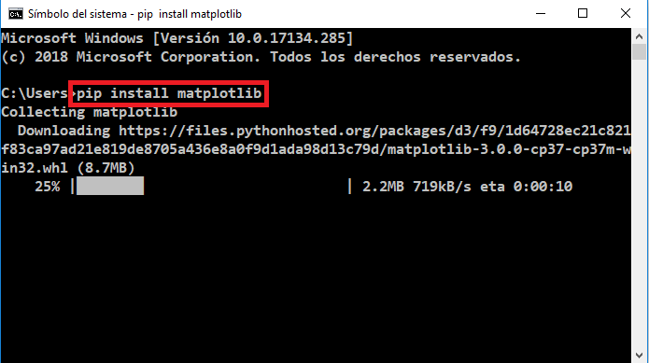

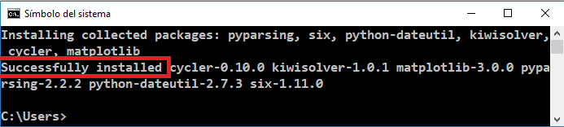
Instalar matplotlib
Instalación por la terminal.
Para usar «pip» debe instalar Python.

Slide 4
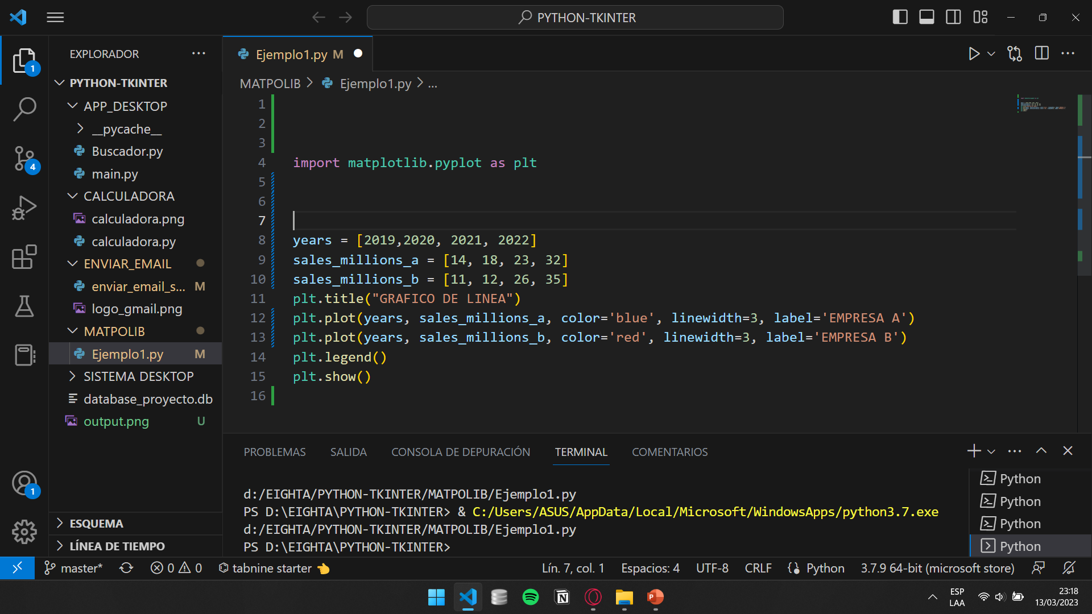
Iniciar con Matplotlib
Como toda librería de Python lo primero es importarla y definirla en nuestro programa para ello utilizamos el nombre común que se le da que es plt.

Slide 5
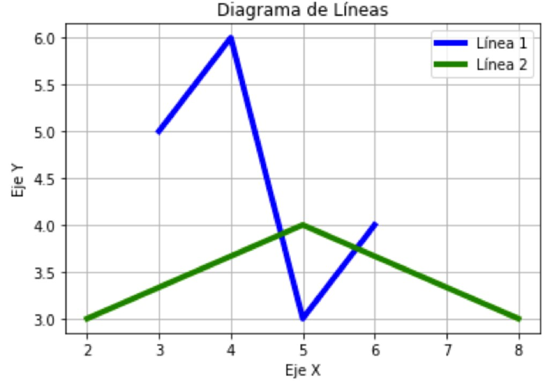
Diagrama de líneas
Para crear un gráfico de líneas con matplotlib tan solo necesitas dos arrays que representen los valores de los ejes X e Y.
Podemos definir el color de la línea, leyenda, título, labels.

Slide 6
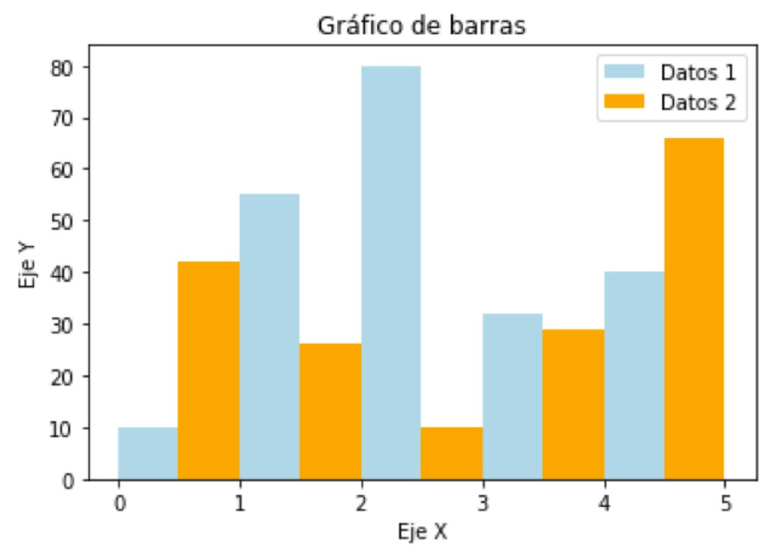
DIAGRAMA de barras
Los gráficos de barras se usan para comparar datos entre diferentes categorías, estos se pueden representar horizontal o verticalmente. Veamos cómo podemos implementar este tipo de gráficos en matplotlib.

Slide 7
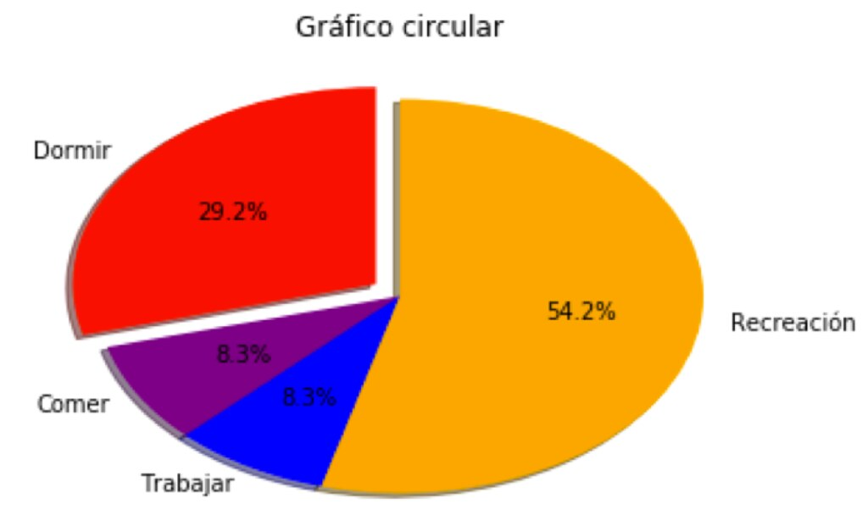
Diagrama de sectores
Este es un gráfico circular que se divide en segmentos, es decir, sectores de pastel, básicamente se usa para mostrar el porcentaje o los datos proporcionales en los que cada porción del pastel representa una categoría.
Grafico circular
Grafico de pie

Slide 8
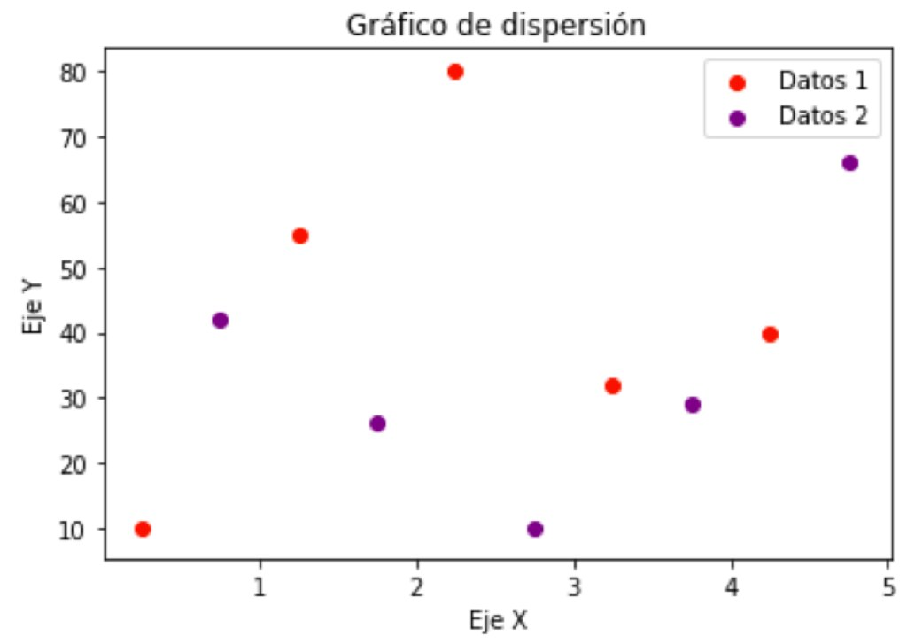
diagrama de dispersión
Los gráficos de dispersión se utilizaron para comparar variables, por ejemplo, cuánto una variable se ve afectada por otra variable y de esta forma se construye una relación a partir de ella. En esta gráfica los datos se muestran como una colección de puntos, cada uno con el valor de una variable que determina la posición en el eje horizontal y el valor de otra variable determina la posición en el eje vertical.
Diagrama de puntos

Slide 9
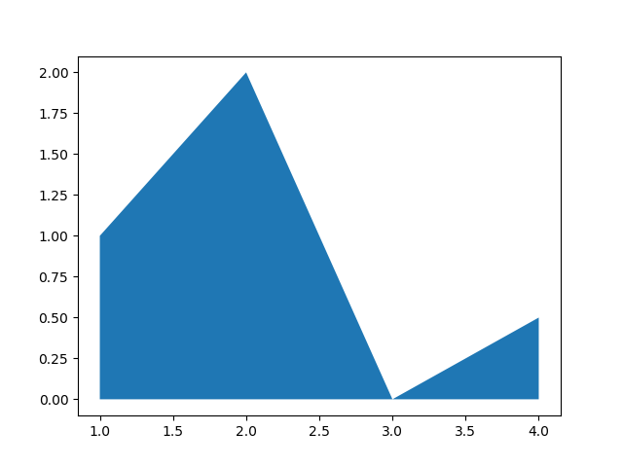
diagrama de áreas
Básicamente se realiza un diagrama marcando una línea con el limite superior y se sombrea todo el área debajo de ella.

Slide 10
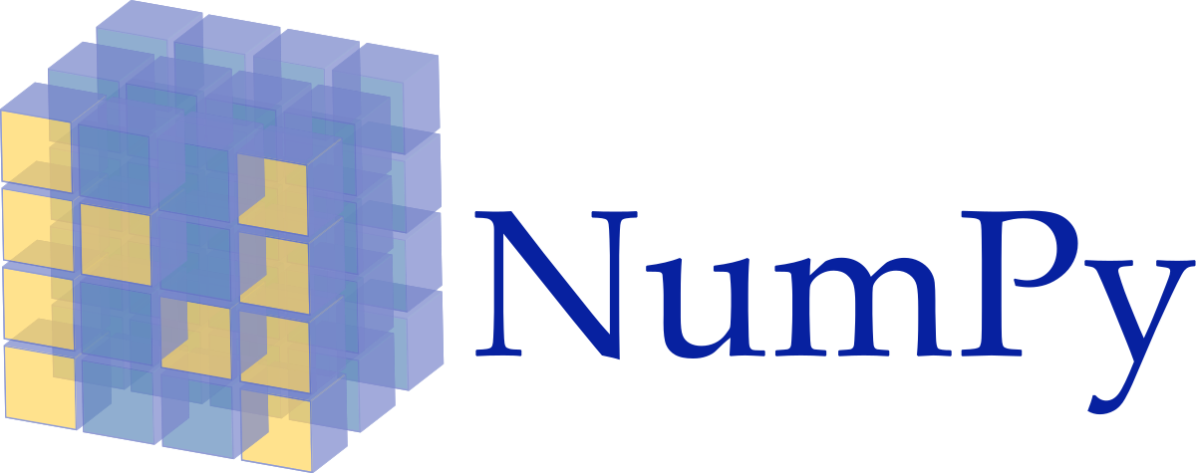
LIBRERÍA NUMPY
@eighta.dev

Slide 11

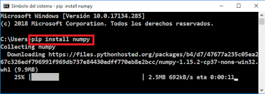
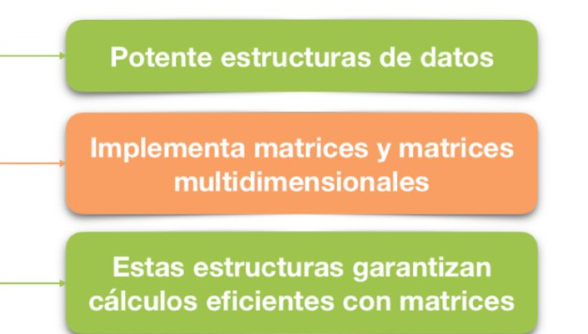
numpy
NumPy es un módulo de Python. El nombre es un acrónimo de Python Numérico. Es una librería que consiste en objetos de matrices multidimensionales y una colección de rutinas para procesar esas matrices.
Es un módulo de extensión para Python, escrito en su mayor parte en C. Esto asegura que las funciones y funcionalidades matemáticas y numéricas precompiladas de NumPy garantizan una gran velocidad de ejecución.

Slide 12
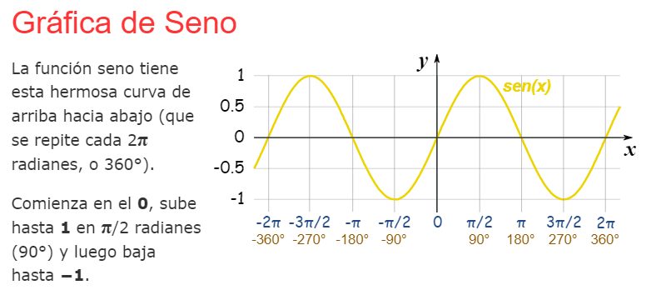
GRAFICAS TRIGONOMETRICAS

Slide 13
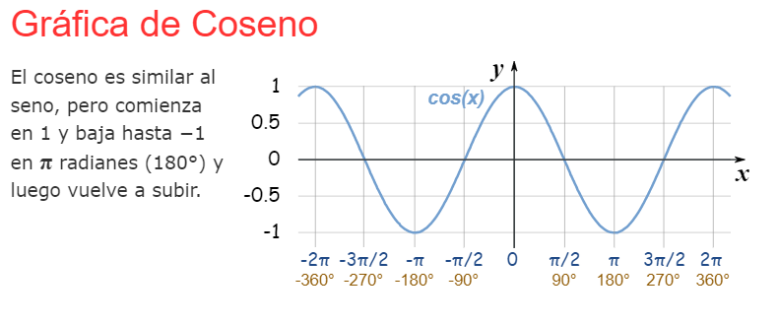
GRAFICAS TRIGONOMETRICAS

Slide 14
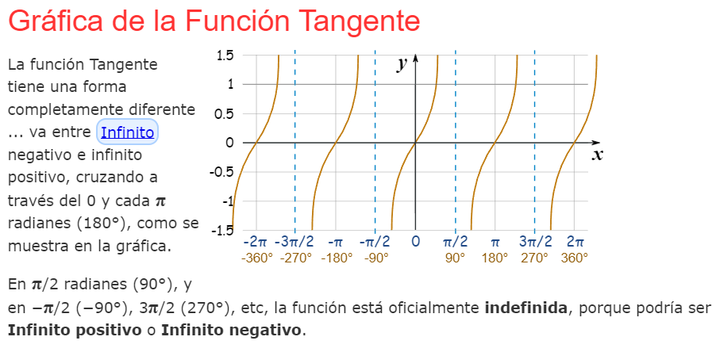
GRAFICAS TRIGONOMETRICAS

Slide 15
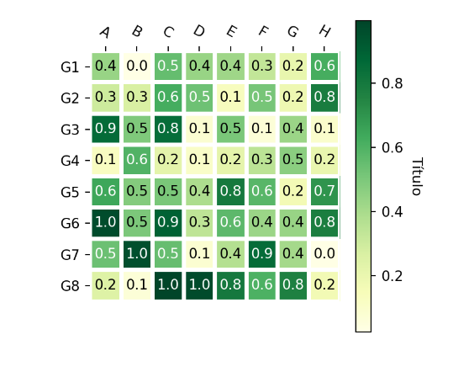
MAPA DE CALOR
En matplotlib puedes utilizar la función imshow para crear un mapa de calor, también llamado heat map en inglés. Para ello tan solo es necesario pasar un array de (N, M) dimensiones a la función, donde la primera dimensión define las filas y la segunda las columnas del mapa de calor.
Para trabajar con los data numérica nos apoyamos en la librería Numpy

Slide 16
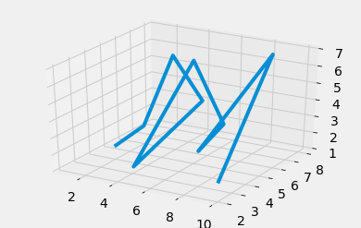
GRAFICAS 3D
Con la visualización de datos en tercera dimensión, podremos ver de manera más detallada y de manera más interactiva los datos. Por supuesto, no solo nos interesa el aspecto, si no la utilidad. En algún momento tendremos que graficar datos en 3D
from mpl_toolkits.mplot3d import axes3d
plot_wireframe

Slide 17
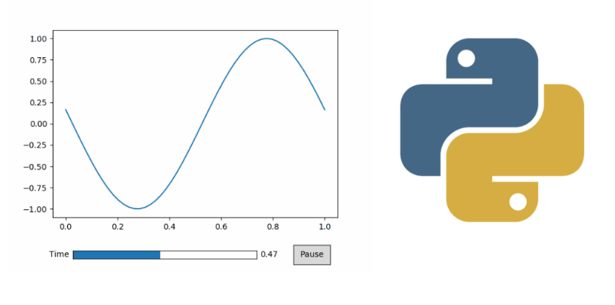
ANIMATPLOT
«pip install animatplot«

Slide 18


LIBRERÍA pandas
@eighta.dev

Slide 19
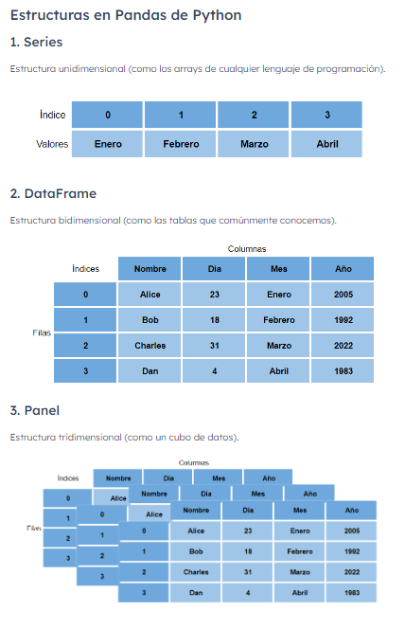

Pandas es una librería de Python especializada en el manejo y análisis de estructuras de datos.
Define nuevas estructuras de datos basadas en los arrays de la librería NumPy pero con nuevas funcionalidades.
Permite leer y escribir fácilmente ficheros en formato CSV, Excel y bases de datos SQL.
Permite acceder a los datos mediante índices o nombres para filas y columnas.

Slide 20
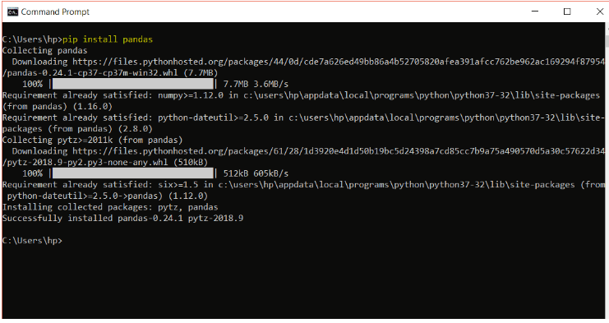
Instalar pandas
Puedes instalar pandas en Python usando pip. Ejecuta el siguiente comando en cmd:
pip install pandas

Slide 21

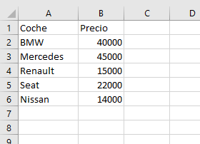


LIBRERIAS DE APOYO
openpyxl es una biblioteca de Python para leer/escribir archivos Excel 2010 xlsx/xlsm/xltx/xltm.
Python xlrd recupera datos de una hoja de cálculo utilizando el módulo xlrd. Se utiliza para leer, escribir o modificar datos.
XlsxWriter es un módulo de Python que se puede usar para escribir texto, números, fórmulas e hipervínculos a varias hojas de trabajo en un archivo XLSX de Excel 2007+.

